Slide 1
CANISTERAPIE Tomešová Andrea
NEJLEPŠÍ TERAPEUT MÁ SRST A ČTYŘI NOHY!

Slide 2
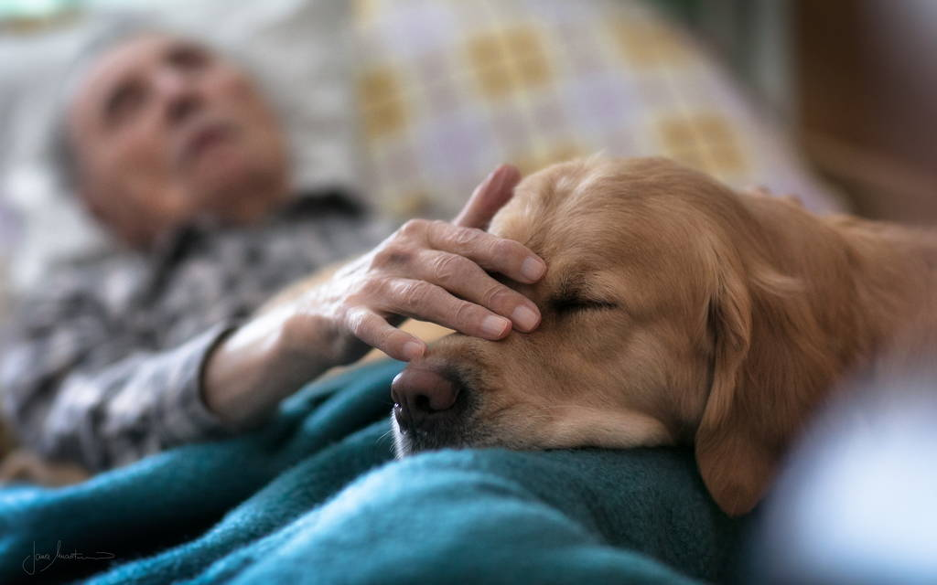

Slide 3
Co je canisterapie?
metoda pozitivního psychosociálního a fyziorehabilitačního působení na potřebné osoby prostřednictvím speciálně vedeného a cvičeného psa
s canisterapií se lze nejčastěji setkat v zařízeních pro seniory, v dětských domovech, v ústavech pro duševně či fyzicky nemocné atd.

Slide 4
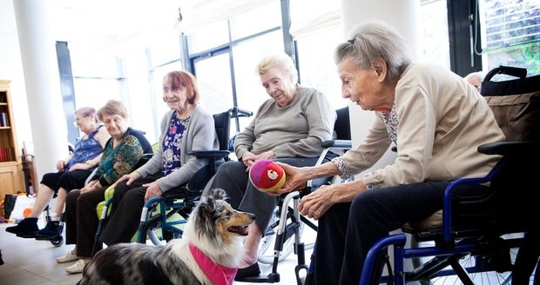

Slide 5
Historie
9. st. – první doklad o terapii s pomocí zvířat
1792 – založena specializovaná klinika se zooterapií
po 2. sv. válce – zvířata rozptylovala zraněné letce
1969 – psycholog B. Levinson → hypotéza: zvířata nepředstavují způsob vyléčení, ale působí jako sociální katalyzátor, který zahajuje a podněcuje společenský kontakt
1993 - Jiřina Lacinová zprůkopnila canisterapii v ČR

Slide 6
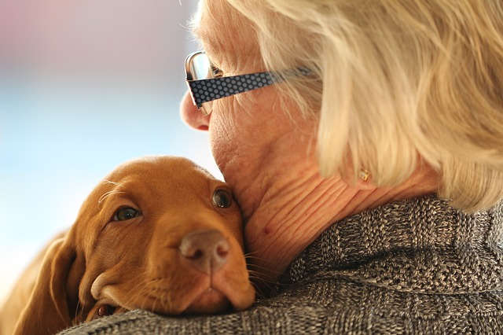

Slide 7
Jaký pes se hodí pro canisterapii?
typická volba je retrívr, labrador, border kolie, kokršpaněl, australský ovčák, čivava, …
pejsci absolvují speciální výcvik již od štěněte
každý pes má svého vlastního psovoda
v terapii je vždy nutno respektovat individualitu, charakter, potřeby a kondici každého konkrétního klienta i psa

Slide 8
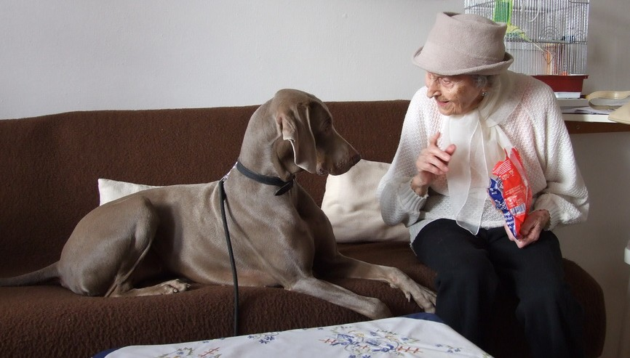

Slide 9
PROČ SE canisterapie PRAKTIKUJE?
pro rozptýlení pozornosti, rozveselení, odbourání stresu a samoty
účinná pomoc při rehabilitacích (polohování)
někdy součástí psychoterapie

Slide 10
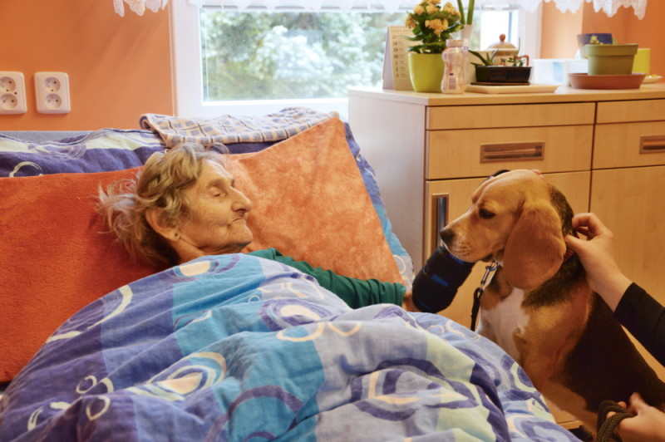

Slide 11
Podpora a rozvoj různých dovedností:
motorika (hrubá i jemná)
komunikace (verbální i neverbální)
orientace (časem i prostorem)
nácvik koncentrace a paměti
sociální cítění

Slide 12
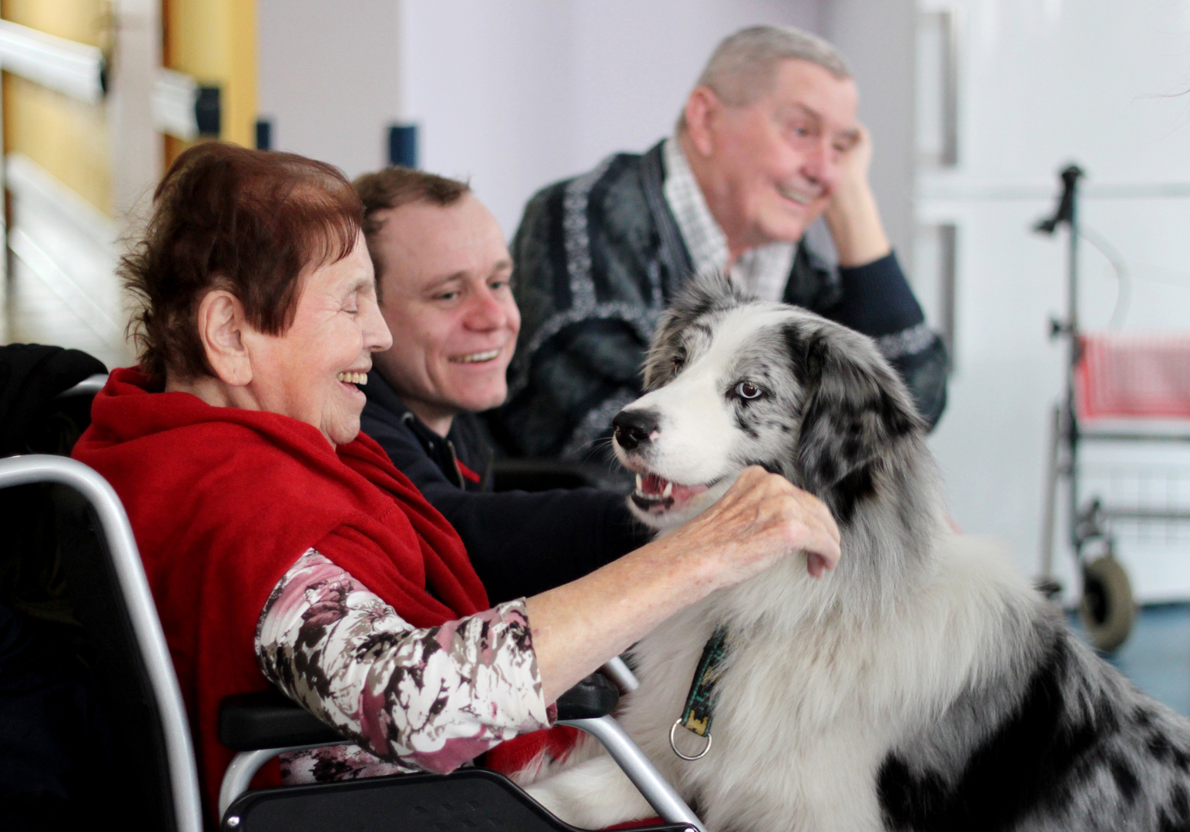

Slide 13
TERAPIE POLOHOVÁNÍM
pes nahrazuje polštáře a polohovací pomůcky
svoji fyziologickou teplotou ( 38 – 39 °C) působí na klienta příznivě až relaxačně
dýchání psa většinou zklidní dech pacienta
významné výsledky lze vidět například u osob se spasticitou (roztroušená skleróza) či třesem (Parkinsonova choroba)

Slide 14
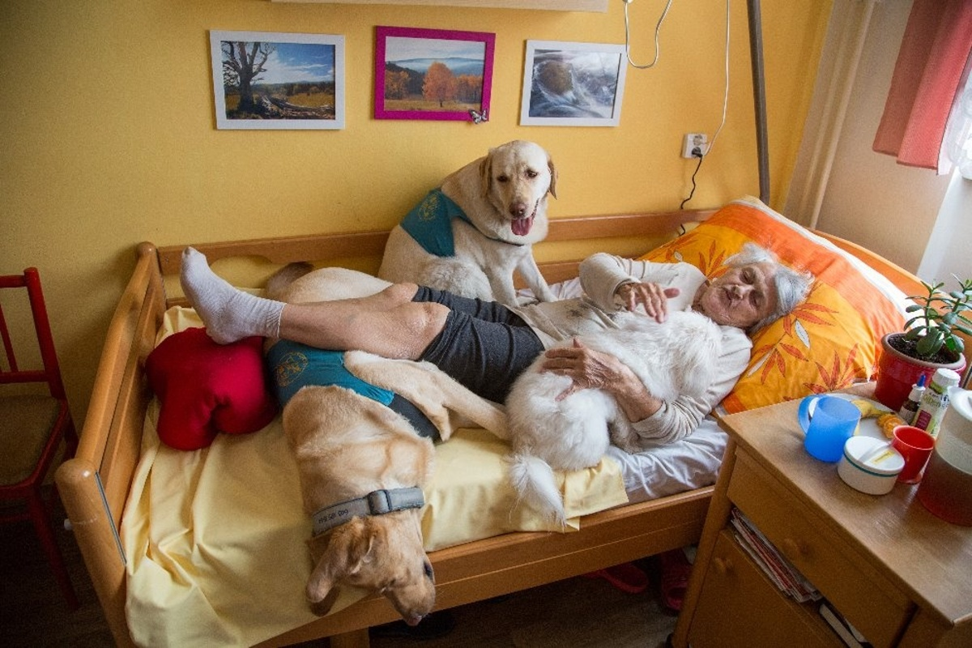

Slide 15
Když psí láska léčí
https://www.youtube.com/watch?v=8t221KKXB-0
https://www.youtube.com/watch?v=8X-9D9GCm50
https://www.youtube.com/watch?v=bPFIZwIhh_w

Slide 16
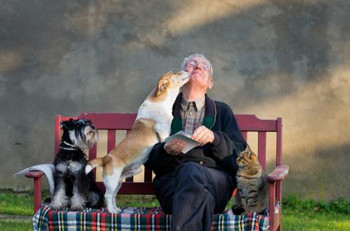

Slide 17
DĚKUJI ZA POZORNOST!!
Pac a pusu ☺

